Slide 1
Муниципальное бюджетное дошкольное образовательное учреждение «Детский сад комбинированного вида №1»
Использование картинно-графических схем и планов рассказов в развитии связной речи детей с ОНР.
Автор
Шумова Светлана Викторовна
учитель-логопед
г. Александров

Slide 2
К. Д. Ушинский
«Учите ребёнка каким-нибудь
неизвестным ему пяти словам - он будет долго и напрасно
мучиться, но свяжите двадцать таких слов с картинками, и он усвоит их на лету»

Slide 3
Проблемы речи детей с ОНР
* Речь односложная, состоящая лишь из простых предложений. Неспособность грамматически правильно построить предложение.
* Недостаточный словарный запас.
* Бедная диалогическая речь: неспособность грамотно и доступно сформулировать вопрос, построить краткий или развёрнутый ответ.
* Неспособность построить монолог: например, сюжетный или описательный рассказ на предложенную тему, пересказ текста своими словами.
* Отсутствие логического обоснования своих утверждений и выводов.
* Отсутствие навыков культуры речи: неумение использовать интонации, регулировать громкость голоса и темп речи и т. д.
* Плохая дикция.

Slide 4
Факторы, облегчающие процесс становления связной речи:
Наглядность
Создание плана высказывания

Slide 5
Описательный рассказ
Элементами модели описательного рассказа становятся символы-заместители качественных характеристик объекта:
*принадлежность к родовидовому понятию;
*среда обитания или роста (для представителей животного и растительного мира);
*размер;
*цвет
*форма
*строение или составные части;
*качество поверхности;
*материал, из которого изготовлен объект (для неживых предметов);
*способ использования (или какую пользу приносит);
*субъектная оценка (добрый/плохой, полезный/вредный)

Slide 6
Для детей младшего и среднего дошкольного возраста необходимо давать цветные мнемотаблицы. Для детей старшего возраста схемы желательно рисовать в одном цвете.

Slide 7
Этапы работы
I этап – демонстрация схемы по определенной лексической теме и объяснение содержания условных обозначений.
II этап – образец описательного рассказа взрослого по определенной лексической теме.
III этап – самостоятельное составление ребенком описательного рассказа по опорной схеме.

Slide 8
Приемы работы
На занятиях при обучении детей составлению описательных рассказов используются следующие приёмы:
*Даётся образец рассказа по картинкам, дети повторяют;
*Взрослый описывает предмет, ребёнок раскладывает опорные картинки, затем повторяет рассказ;
*Взрослый начинает, ребёнок продолжает;
*Дети самостоятельно составляют рассказ по данному плану.

Slide 9
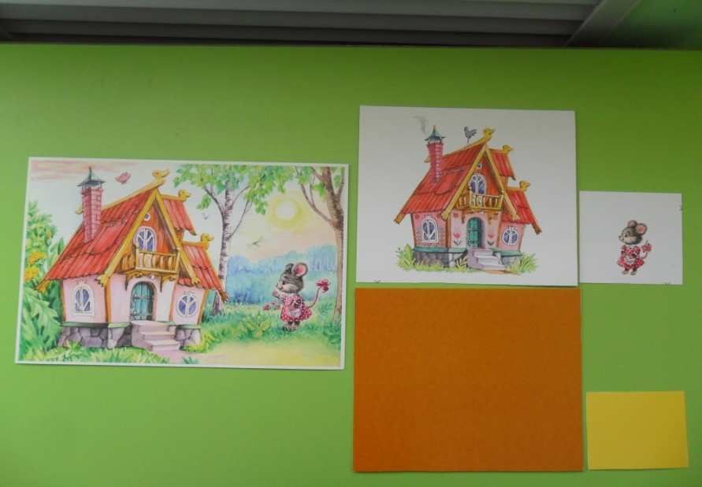
пересказ
Самым простым из видов связного высказывания считается пересказ.
Пересказ предполагает умение выделить основные части услышанного текста, связать их между собой, а затем в соответствии с этой схемой составить рассказ. В качестве плана рассказа выступает наглядная модель.
Элементами модели могут стать картинки с изображением персонажей сказки, затем они заменяются символами-заместителями (силуэтные изображения или геометрические фигуры).

Slide 10
Картинно-графический план рассказа

Slide 11
Этапы работы
Составление рассказа по сюжетной картинке с опорой на картинно-графические схемы, планы.
Пересказ рассказа по картинке с использованием картинно-графических схем, планов.
Составление рассказа без сюжетной картинки с опорой на картинно-графические схемы, план.
Составление рассказа по сюжетной картинке без опоры на картинно-графический план.

Slide 12
Картинно-графические схемы, планы рассказа могут использоваться:
В групповой образовательной деятельности (фронтальные занятия);
В индивидуальной образовательной деятельности;
В самостоятельной образовательной деятельности детей.

Slide 13
Спасибо за внимание!

